Slide 1
Corso di Laurea aggregato in Ingegneria Meccanica
Ordine del Giorno
Lunedì 13 novembre 2023
Presa d’atto del verbale della seduta precedente.
Comunicazioni.
Settimana per il miglioramento della didattica: analisi dei dati sull’opinione degli studenti e sulle carriere studenti.
Commento ai dati sugli indicatori ANVUR per il monitoraggio annuale.

Slide 2
Consiglio di Corso di Laurea aggregato in Ingegneria Meccanica
1. Presa d’atto del verbale della seduta precedente

Slide 3
Consiglio di Corso di Laurea aggregato in Ingegneria Meccanica
2. Comunicazioni

Slide 4
3. Settimana per il miglioramento della didattica:
analisi dei dati sull’opinione degli studenti e sulle carriere studenti
Iniziative promosse da Ateneo e Scuola per lo svolgimento della settimana per il miglioramento della didattica:
Evento di Ateneo: Giovedì 16 novembre, Aula Magna a Palazzo Bo, 14.30-18.00, Giornata per il Miglioramento Continuo della Didattica dal titolo «Intelligenza Artificiale: Sfide e Opportunità per la didattica»
Evento di Scuola: Venerdì 17 novembre ore 9.30-10.30 review dei progetti innovativi Teaching4Learning (a partire dal 2019, dei Progetti DIECI, UNDICI, DODICI, TREDICI, FOURTEEN) e condivisione di buone pratiche e idee progettuali
Convocare GAV (prima del CCS) per approfondire i risultati dell’indagine sull’opinione di student*
Incontrare i colleghi/le colleghe i cui insegnamenti hanno ricevuto opinioni non sufficienti, «al fine di affrontare con spirito costruttivo e collaborativo le problematiche emerse e condividere i necessari e opportuni correttivi»
Convocazione del CCS per l’analisi dell’opinione espressa dagli studenti e dalle studentesse: indicatori complessivi e dei singoli insegnamenti

Slide 5
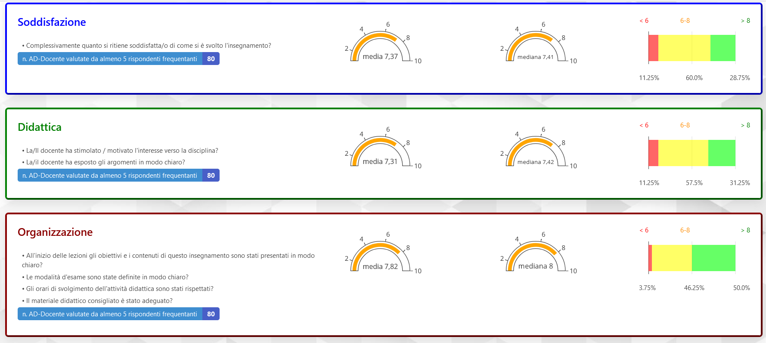
Consiglio di Corso di Laurea aggregato in Ingegneria Meccanica
Analisi opinione studenti e studentesse: Confronto con Scuola AA 22-23
Corso di Laurea
Scuola (L)
7.48
Scuola (L)
7.60
Scuola (L)
7.47
Scuola (L)
7.65
Scuola (L)
7.96
Scuola (L)
8.04

Slide 6
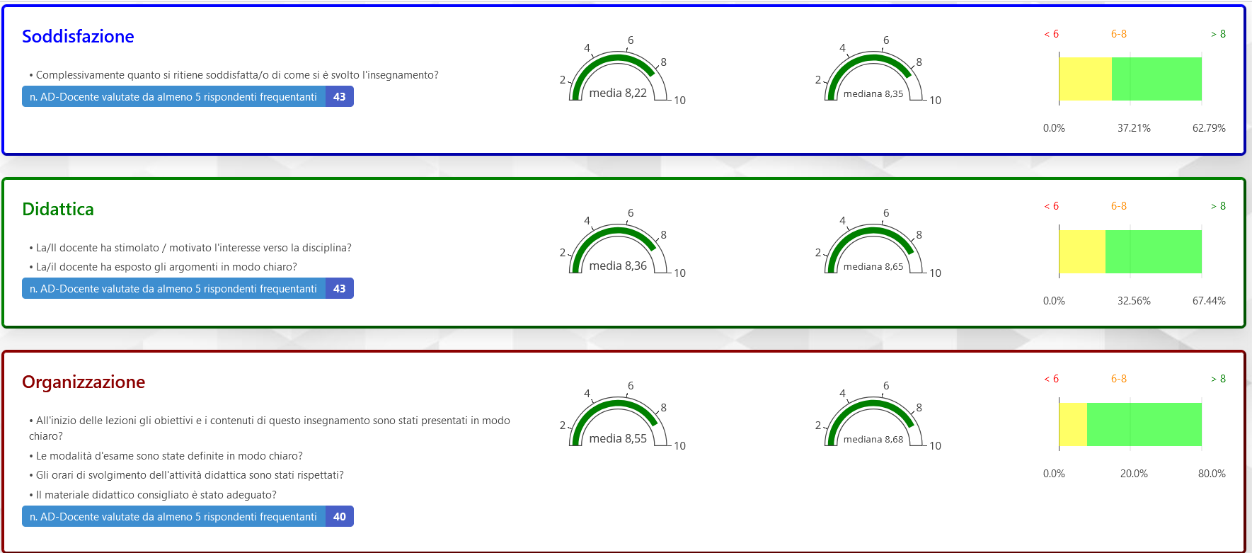
Consiglio di Corso di Laurea aggregato in Ingegneria Meccanica
Analisi opinione studenti e studentesse: Confronto con Scuola AA 22-23
Corso di Laurea Magistrale
Scuola (LM)
8.03
Scuola (LM)
8.14
Scuola (LM)
8.12
Scuola (LM)
8.3
Scuola (LM)
8.44
Scuola (LM)
8.51

Slide 7
Consiglio di Corso di Laurea aggregato in Ingegneria Meccanica
Analisi opinione studenti e studentesse: Confronto con L-Scuola 22-23

Slide 8
Consiglio di Corso di Laurea aggregato in Ingegneria Meccanica
Analisi opinione studenti e studentesse: Confronto con L-Scuola 22-23 /1
L-IM
L-BIO
L-IG
L-IAS
L-IM
L-BIO
L-IAS
L-IG

Slide 9
Consiglio di Corso di Laurea aggregato in Ingegneria Meccanica
Analisi opinione studenti e studentesse: Confronto con L-Scuola 22-23 /2
L-IM
L-BIO
L-IG
L-IAS

Slide 10
Consiglio di Corso di Laurea aggregato in Ingegneria Meccanica
Analisi opinione studenti e studentesse: Confronto con LM-Scuola 22-23

Slide 11
Consiglio di Corso di Laurea aggregato in Ingegneria Meccanica
Analisi opinione studenti e studentesse: Confronto con LM-Scuola 22-23 /1
LM-ICT
LM-IAS
LM-IG
LM-IM
LM-ICT
LM-IG
LM-IM
LM-IAS

Slide 12
Consiglio di Corso di Laurea aggregato in Ingegneria Meccanica
Analisi opinione studenti e studentesse: Confronto con LM-Scuola 22-23 /2
LM-ICT
LM-IG
LM-IM
LM-IAS

Slide 13
Consiglio di Corso di Laurea aggregato in Ingegneria Meccanica
Analisi opinione studenti e studentesse: risultati per CdS AA 22-23
Indicazioni Commissione Didattica DII:
  Media degli indicatori di sintesi calcolata su tutti i questionari compilati da student*:
    «Soddisfazione», «didattica», «organizzazione»
  Almeno 10 questionari compilati da parte di student*
  Si considerano solo attività didattiche incardinate nel CCS con N°CFU ≥ 3 CFU (24 ore)
Tabella con i nominativi che hanno ottenuto una media Media degli indicatori di sintesi ≥ 7/10
  indicare il n°di questionari compilati per insegnamento

Slide 14
Consiglio di Corso di Laurea aggregato in Ingegneria Meccanica
Analisi opinione studenti e studentesse: risultati per L-IM AA22-23 /1
80 attività didattiche; in grassetto: curriculum Formativo o primo anno

Slide 15
Consiglio di Corso di Laurea aggregato in Ingegneria Meccanica
Analisi opinione studenti e studentesse: risultati per L-IM AA22-23 /2
80 attività didattiche; in grassetto: curriculum Formativo o primo anno

Slide 16
Consiglio di Corso di Laurea aggregato in Ingegneria Meccanica
Analisi opinione studenti e studentesse: risultati per L-IM AA22-23 /3
80 attività didattiche; in grassetto: curriculum Formativo o primo anno

Slide 17
Consiglio di Corso di Laurea aggregato in Ingegneria Meccanica
Analisi opinione studenti e studentesse: risultati per L-IM AA22-23 /4
80 attività didattiche; in grassetto: curriculum Formativo o primo anno

Slide 18
Consiglio di Corso di Laurea aggregato in Ingegneria Meccanica
Analisi opinione studenti e studentesse: L-IM, confronto AA precedenti

Slide 19
Consiglio di Corso di Laurea aggregato in Ingegneria Meccanica
Analisi opinione studenti e studentesse: L-IM, criticità per gruppi SSD

Slide 20
Consiglio di Corso di Laurea aggregato in Ingegneria Meccanica
Analisi opinione studenti e studentesse: risultati per LM-IM AA22-23 /1
51 attività didattiche; in grassetto: insegnamenti obbligatori

Slide 21
Consiglio di Corso di Laurea aggregato in Ingegneria Meccanica
Analisi opinione studenti e studentesse: risultati per LM-IM AA22-23 /2
51 attività didattiche; in grassetto: insegnamenti obbligatori

Slide 22
Consiglio di Corso di Laurea aggregato in Ingegneria Meccanica
Analisi opinione studenti e studentesse: risultati per LM-IM AA22-23 /3
51 attività didattiche; in grassetto: insegnamenti obbligatori

Slide 23
Consiglio di Corso di Laurea aggregato in Ingegneria Meccanica
Analisi opinione studenti e studentesse: risultati per LM-IM AA22-23 /4
51 attività didattiche; in grassetto: insegnamenti obbligatori

Slide 24
Consiglio di Corso di Laurea aggregato in Ingegneria Meccanica
Analisi opinione studenti e studentesse: LM-IM, confronto AA precedenti

Slide 25
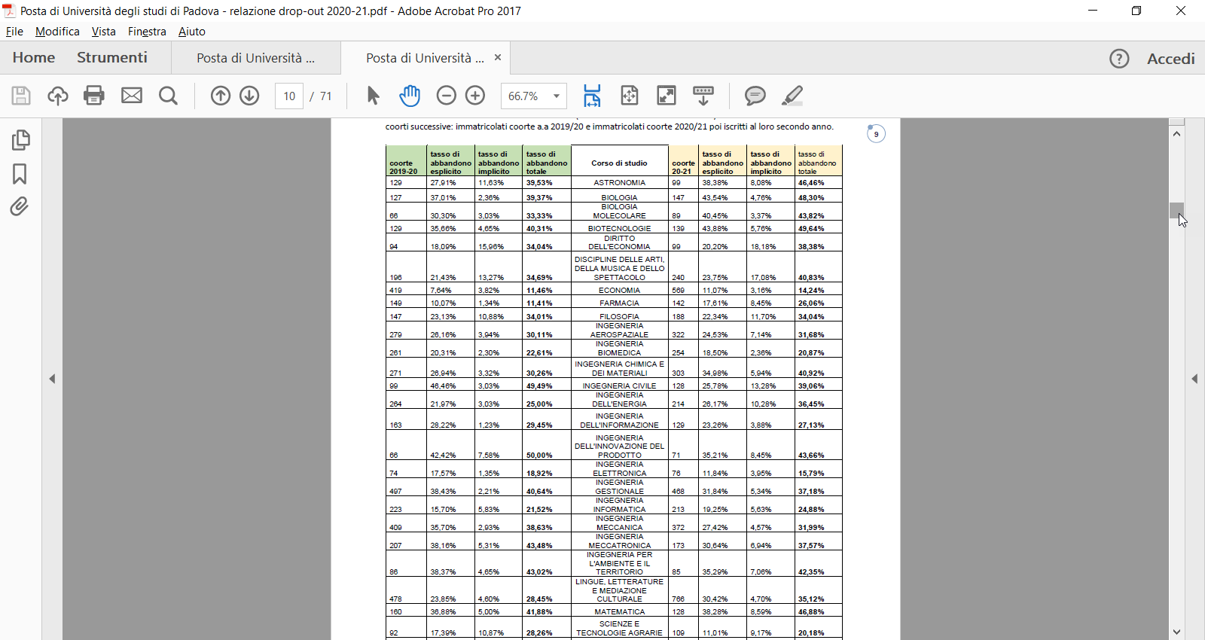
Risultati del progetto Drop-out
Tasso di abbandono (da ultima Relazione Ufficio Servizio agli Studenti – dicembre 2021)

Slide 26
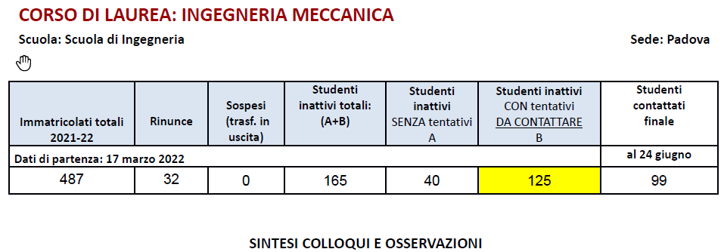
Risultati del progetto Drop-out
Scheda CORSO DI LAUREA: INGEGNERIA MECCANICA – coorte 2021/22 (dati 07/22)
Quadro generale
Gli studenti rispondenti al colloquio telefonico sono stati 99 sul totale di 125.
Fra gli studenti contattati 66 si dichiarano soddisfatti nel complesso del Corso di Laurea.
10 studenti pensano di cambiare corso di laurea e intendono iscriversi ad altro corso di laurea.
9 studenti pensano di ritirarsi e non intendono iscriversi ad un altro corso di laurea.
Fra gli studenti contattati:
- 31 sono lavoratori
- 54 sono pendolari
Entro metà novembre aggiornano tutto,
https://percorsistudenti.unipd.it/carriere/scuole/
Alessandra Biscaro
direttrice ufficio Servizi agli studenti
università di padova

Slide 27
Risultati del progetto Drop-out
Scheda CORSO DI LAUREA: INGEGNERIA MECCANICA – coorte 2021/22 (dati 07/22)
Criticità
Dal punto di vista personale:
- 23 studenti segnalano una mancanza di motivazione
- 35 studenti affermano di non possedere un adeguato metodo di studio
- 17 studenti riportano di non disporre di abbastanza tempo da dedicare allo studio a causa di
impegni personali (es. lavoro, sport agonistico...)
-….
Dal punto di vista didattico:
- 39 studenti riportano di non avere tutti i prerequisiti necessari (scuola superiore, poca
preparazione, …)
- 24 studenti hanno difficoltà legate ai contenuti delle materie di base
Dal punto di vista organizzativo:
- 14 studenti segnalano orari di lezione e dei laboratori mal distribuiti o eccessivi
- 40 studenti lamentano un carico didattico eccessivo
- 26 studenti segnalano malfunzionamento o difficoltà a reperire informazioni sul sito / Uniweb
- 10 studenti hanno avuto difficoltà con la didattica a distanza
- 2 studenti hanno fatto fatica a contattare i docenti
- 1 studente segnala problemi nel reperire il materiale didattico
- 5 studenti hanno riscontrato disagi nelle aule/aule studio

Slide 28
Risultati del progetto Drop-out
Scheda CORSO DI LAUREA: INGEGNERIA MECCANICA – coorte 2021/22 (dati 07/22)
Tipologie di supporto richieste
60 studenti segnalano l’intenzione di rivolgersi ad un servizio di supporto.
In particolare:
- 7 studenti sono interessati al servizio di Tutorato Informativo
- 16 studenti avrebbero necessità di frequentare nuovi Gruppi di studio
- 40 studenti sono interessati al servizio di Supporto al metodo di studio
- 11 studenti sono interessati al servizio di Supporto riorientamento
Particolarità/Note aggiuntive
Numerosi studenti hanno riportato difficoltà nel superare gli esami, ma molti di loro lo considerano “normale”.

Slide 29
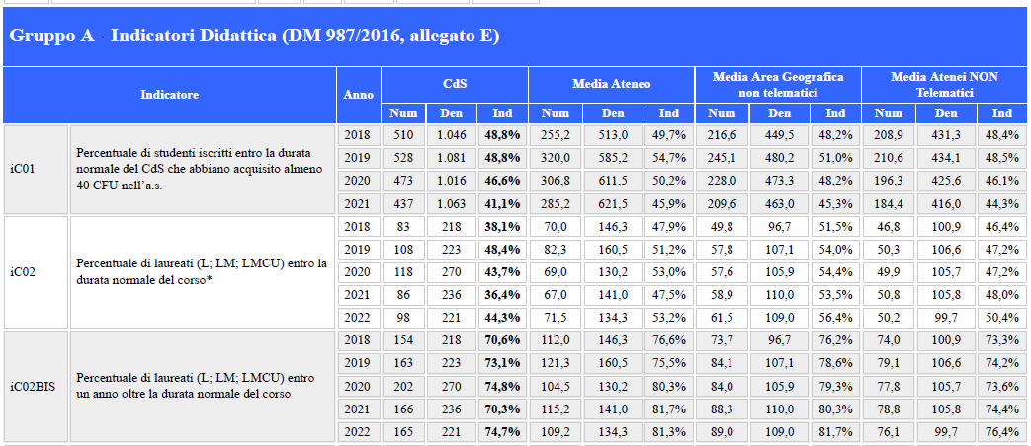
Consiglio di Corso di Laurea aggregato in Ingegneria Meccanica
4. Commenti agli indicatori ANVUR monitoraggio annuale - CdS IM
Schede di monitoraggio da https://ava.miur.it/
Diversi Gruppi di Indicatori (es: A=didattica; B= internazionalizzazione; E=ulteriore approfondimento)
Linee guida fornite da CPQD:
  Commenti ad alcuni indicatori iCxx e confronto con CdS stessa classe nell’area geografica e in Italia
  Formulazione dei commenti, analisi nel GAV, presentazione e discussione commenti in CCLA
  La SMA debitamente commentata deve essere resa disponibile e inserita nella nella banca dati SUA-CdS entro la scadenza stabilita. La CPQD verifica l’avvenuta compilazione delle SMA.

Slide 30
Consiglio di Corso di Laurea aggregato in Ingegneria Meccanica
4. Commenti agli indicatori ANVUR monitoraggio annuale: L-IM
Gli avvii di carriera al primo anno: sono 427 unità nel 2022/23 (il dato oscilla tra 420 e 480 unità negli ultimi 4 anni accademici).
Regolarità nella progressione di carriera: L’indicatore iC22 (percentuale degli immatricolati puri nel 2019/20 che si sono laureati entro la durata normale del corso – entro aprile 2023) (27,9%) è di poco inferiore ai CdSAG (33,1%) e CdSI (31,1%) e inclusa nella forcella definita dalle oscillazioni delle quattro coorti precedenti (24,1-34,1%).
Attrattività: La percentuale di iscritti al primo anno nell’AA 2022/23 provenienti da altre regioni (iC03) è stabile 12,6% e risulta sensibilmente inferiore sia a quella dei CdSAG (30,6%) che dei CdSI (21,1%). Tuttavia l’indicatore è aumentato negli ultimi 5 anni (era 6,3% nell’AA 2018/19).
Job placement: La percentuale di Laureati nel 2021 che dichiarano di svolgere un’attività lavorativa a un anno dal Titolo (iC06) è pari al 33,5% degli intervistati da Almalaurea nel 2022 e risulta:
    in deciso aumento rispetto agli intervistati nel 2021 (25,3%) e nel 2020 (30,7%);
    superiore a quella dei CdSAG (27,9%) e dei CdSI (23,9%).
Consistenza docenza: Il rapporto tra studenti iscritti al CdS nel 2022/23 e numero di “docenti equivalenti” impegnati (iC27, dove “docenti equivalenti” è la somma delle ore di docenza erogata nel 2022/23 divisa per 120) rimane elevato (46,3) in quanto superiore ai CdSAG (41,5) e sensibilmente superiore ai CdSI (34,2), indice di una criticità nelle risorse di docenza. Tuttavia, l’indicatore è diminuito (ovvero migliorato) rispetto all’anno accademico precedente (48,5).

Slide 31
Consiglio di Corso di Laurea aggregato in Ingegneria Meccanica
4. Commenti agli indicatori ANVUR monitoraggio annuale: LM-IM
Gli avvii di carriera al primo anno Gli avvii di carriera al primo anno risultano 141 nel 2022/23, in linea con gli anni accademici 2019/20 e 2021/22 (146-149) e con l’eccezione del picco di iscritti (180) del 2021/22. Il numero di iscritti è sensibilmente superiore a quello dei 15 Corsi di Studio della stessa classe nella stessa area geografica (che saranno nel seguito indicati come CdSAG, 73 iscritti) e dei 56 Corsi di Studio nella stessa classe in Italia (indicati in seguito come CdSI, 61 iscritti).
Regolarità progressione di carriera: La percentuale degli immatricolati puri nel 2020/21 che si sono laureati entro la durata normale del corso (entro aprile 2023, iC22), è 45,3% e in linea con la terza coorte precedente, ma in diminuzione rispetto alle due coorti precedenti (57,0% e 52,7%), e in linea ai CdSAG (45,6%) e ai CdSI (42,2%).
Attrattività: La percentuale di iscritti al primo anno nel 2022/23 laureati in altro Ateneo (iC04) è pari al 15,6%, a conferma dell’aumento di questo indicatore rispetto al periodo 2018-2020 (4,3-9,4%), ma decisamente inferiore sia a quella dei CdSAG (41,0%) che dei CdSI (28,6%); questo dato conferma la limitata attrattività da fuori regione.
Job placement: La percentuale di Laureati occupati a tre anni dal Titolo (iC07, dato Almalaurea anno 2022) è 100,0% e presenta un andamento stabilmente elevato negli ultimi 5 anni (tra 94,3% e 100%) ed è in linea con i CdSAG (96,6%) e superiore ai CdSI (90,0%).
Consistenza docenza: Il rapporto tra studenti iscritti al CdS nel 2022/23 e numero di “docenti equivalenti” impegnati (iC27, dove “docenti equivalenti” è la somma delle ore di docenza erogata nel 2022/23 divisa per 120) è diminuito per le ultime tre coorti passando da 33,1 a 30,5 (trend positivo), ma è sensibilmente superiore rispetto ai CdSAG (20,4) e ai CdSI (15,9), indice di criticità nelle risorse di docenza.

Slide 32
Consiglio di Corso di Laurea aggregato in Ingegneria Meccanica
Grazie per l’attenzione

